Slide 1
Konténerek és topológiák

Slide 2
Konténerek
Konténerek Windows-on
Mikroservice architektúra
Azure Service Fabric

Slide 3
Konténerek

Slide 4
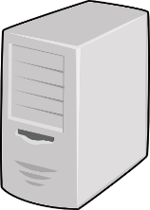
Ismétlés – Virtuális gépek
Hardver virtualizáció
Szoftveres úton emulálunk egy hardverkörnyezetet, vagyis egy virtuális számítógépet, mely valódi gépként viselkedik
Probléma
A teljes hardver és szoftverkörnyezet virtualizálása erőforrásigényes
Megoldás
Használjuk ki a redundanciát! Ne emuláljuk a hardvert, operációs rendszert, hanem
Hardver (Processzor, memória, lemez…)
Host operációs rendszer (OS)
Hypervisor (Hyper-V, Xen, ESX Server)
Virtuális gép
Virtuális gép
Alkalmazás
Alkalmazás
Guest OS
Guest OS
Virtuális hardver
Virtuális hardver
Notes:
Ismételjük át a virtualizáció alapfogalmait. Részletes támpontok itt: https://en.wikipedia.org/wiki/Virtualization
A cél, hogy felvezessük a konténerek iránti igényet és megmagyarázzuk, hogyan segíthetnek a konténerek. ➔ azáltal, hogy közös fizikai erőforrásokat használunk és az operációs rendszer osztja meg (és választja szét) a konténerek közt őket, elkerüljük az erőforrásigényes hardver-emulációt és szoftver-redundanciát….
Később kifejtjük azt is, hogy az új modell hogyan segítheti a telepítést, üzemeltetést…
Kép:
https://pixabay.com/en/server-web-network-computer-567943/

Slide 5
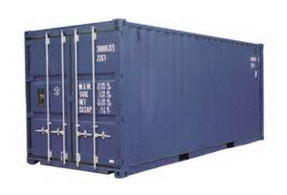
Konténerek – virtualizációs modell
App
A
App
A’
App
B
Megosztott kernel
Az egyes alkalmazások mégis saját, különbejáratú Host OS kernelt látnak
Bins/
Libs
Bins/
Libs
Bins/
Libs
VM
Guest
OS
Guest
OS
Guest
OS
Guest
OS
Guest
OS
App A
App B’
App B’
App A’
Konténer
App B
App B’
Bins/Libs
Bins/Libs
Hypervisor (Type 2)
Container Deamon
Host OS
Host OS
Server
Server
Notes:
Először a klasszikus virtuális környezetről érdemes beszélni, majd átvezetni a konténeres világba: a Docker daemon feladata, hogy az egyes appoknak különbejáratú hoszt kernelt mutasson. Sőt, ha két app közös lib-eket használ, akkor azokat is meg lehet osztani (csak egy tárolódik – ezt a konténer egymásraépüléssel éri el – majd csak később lesz róla szó)
Forrás: https://mva.microsoft.com/en-US/training-courses/exploring-microservices-in-docker-and-microsoft-azure-11796?l=nRWGGqmEB_8104984382

Slide 6
Konténerek – virtualizációs modell
Előnyök
jobb kihasználtság tárolási szempontból - ami közös, az csak egyszer tárolódik
jobb kihasználtság teljesítmény szempontból
akár 4-6x több alkalmazáspéldány futtatható
a klasszikus virtualizációs technikákhoz hasonló izoláció
Hátrányok
csak az adott Host OS-re készült konténert futtathatjuk
biztonság
kiforratlan eszközök
Notes:
http://blog.smartbear.com/web-monitoring/why-containers-instead-of-hypervisors/
Biztonság:
http://www.slideshare.net/PhilEstes/tokyo-openstack-summit-2015-unraveling-docker-security
https://integratedcode.us/2016/02/05/docker-1-10-security-userns/
kiforratlan eszközökhöz: a WinServer konténer RTM 2016 Q3-ban fog megjelenni, a nagyszámú (production scale) deployment-ek menedzseléséhez van pár eszköz, mostanában kezdenek kiforrani (lásd majd később )

Slide 7

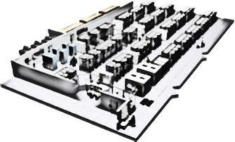

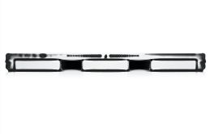
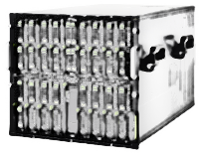

A deployment probléma
Static website
User DB
Queue
Analytics DB
nginx 1.5 + modsecurity + openssl + bootstrap 2
postgresql + pgv8 + v8
Redis + redis-sentinel
hadoop + hive + thrift + OpenJDK
Technológiai stack-ek
Background workers
Web frontend
Python 3.0 + celery + pyredis + libcurl + ffmpeg + libopencv + nodejs + phantomjs
Ruby + Rails + sass + Unicorn
API endpoint
Python 2.7 + Flask + pyredis + celery + psycopg + postgresql-client
Production Cluster
Development VM
Public Cloud
Telepítési környezetek
QA server
Disaster recovery
Customer Data Center
Contributor’s laptop
Production Servers
Notes:
A különböző alkalmazások eltérő technológiákat használhatnak, de egy megoldáson belül is lehet több technológiai stack, ezeket különböző telepítési környezetekbe kell telepítenünk. A környezetek is különböző konfigurációjúak lehetnek (különböző előtelepített szoftverek, stb.)
Forrás: https://mva.microsoft.com/en-US/training-courses/exploring-microservices-in-docker-and-microsoft-azure-11796?l=nRWGGqmEB_8104984382

Slide 8
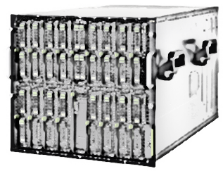

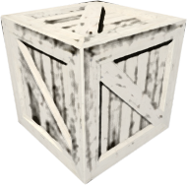
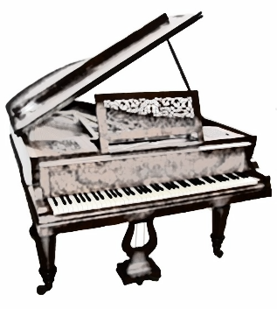

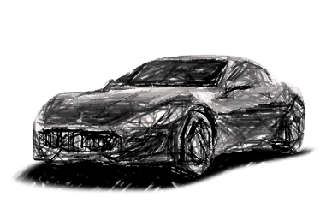




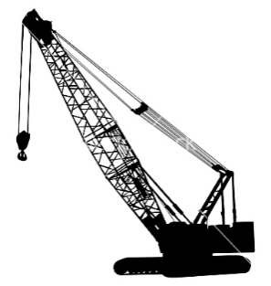
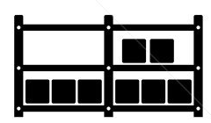

A deployment probléma - korábban
Áruk
Szállítóeszközök
Notes:
Az előleg említett probléma a hagyományos termékekkel fogalakozó iparágakban is megvan: különböző termékeket eltérő tulajdonságú szállítóeszközökkel lehet szállítani.
Forrás: https://mva.microsoft.com/en-US/training-courses/exploring-microservices-in-docker-and-microsoft-azure-11796?l=nRWGGqmEB_8104984382

Slide 9
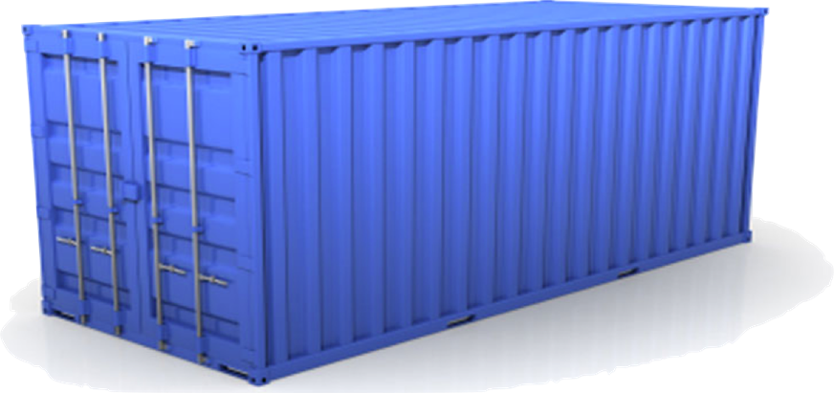
A deployment probléma - korábban
Áruk
Szállítóeszközök
Notes:
Mit adtak nekünk a konténerek?
Izoláció
Rugalmasság – bármit beletehetsz, és „bármivel” szállíthatod
Mindenhol (minden kikötőben) megvannak a sztenderd eszközök a szállításra és a kezelésre (átpakolásra)
Forrás: https://mva.microsoft.com/en-US/training-courses/exploring-microservices-in-docker-and-microsoft-azure-11796?l=nRWGGqmEB_8104984382

Slide 10
Konténerek – deployment modell
Előnyök
Közös modell
mindenféle technológiai stackhez
mindenféle telepítési környezethez*
Könnyű klónozni
Könnyű mozgatni
Hátrányok
egy adott stack-hez létezhetnek egyszerűbb, kényelmesebben használható eszközök
*ami a konténert futtatni tudja
Notes:
Hátrányokhoz: kis projekteknél overkill

Slide 11
Konténerkép (image) - class Konténer (container) - instance

Slide 12
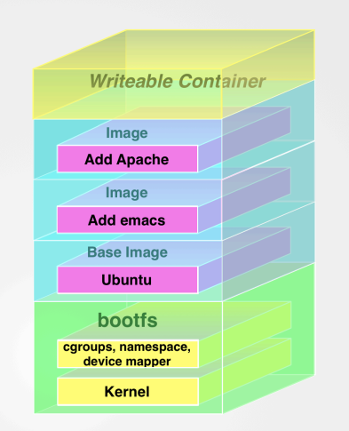
Konténer rétegek
Notes:
Az alján egy boot fájlrendszer található, a konténer futtatásakor a docker dameon gyakorlatilag boot-olja.
Base image (alap lemezkép): ez a kiindulási lemezkép egy alap fájlrendszer, erre épül(nek) a további lemezkép(ek). Ezek a további lemezképek az alapképhez képesti változásokat (pl. hozzáadott fájlok) tartalmazzák. Ezek mind csak olvasható fájlrendszerek, ezen kívül még egy ráépülő réteg létrejön, ez írható-olvasható fájlrendszer, ide gyűlnek majd a futás alatt az alatta lévő réteghez képesti változások.
A konténerkezelő feladata, hogy egységes kép álljon össze a rétegekből.
Forrás: http://collabnix.com/archives/516

Slide 13
Konténerizációs folyamat (1. mód)
Kiindulási konténerkép (image) beszerzése (pl. valamilyen registry szolgáltatásból)
Konténerpéldány (container) elindítása a konténerkép alapján
Alkalmazás telepítése a konténerpéldányba
A változások elmentése a konténerbe – új konténerkép létrehozása
Az új (saját) konténerkép terjesztése (akár registry-n keresztül is)
Demo
Notes:
Registry: Docker Hub
3-as hoz: ekkor írunk a írható-olvasható rétegbe.
A könnyebb megértés érdekében érdemes itt röviden demózni a folyamatot. Ennek lépéseit a laborútmtató ismerteti
https://channel9.msdn.com/Events/Visual-Studio/Connect-event-2015/915?ocid=player

Slide 14
Konténerizációs folyamat (2. mód)
Konténerkép-generáló szkript írása
Konténerkép építése a szkript alapján
Konténerkép terjesztése

Slide 15
Konténerek használata
Konténerkép beszerzése (építése)
Konténer(ek) létrehozása a kép alapján
Futtatás
Leállítás
Skálázás
Notes:
Skálázás: egy elosztott megoldás több konténerből állhat (pl. web, backend), a különböző komponensek esetén beállítható, hogy melyik szolgáltatásból hány példányra van szükség.

Slide 16
Docker
Konténerplatform (2013-)
Docker Engine – a konténereket menedzselő alapszolgáltatás
Docker Registry, Docker Hub, Docker Trusted Registry – konténer registry
Docker Compose – elosztott alkalmazások több konténerének összefogására
Docker Swarm – docker engine cluster-ek kezelésére
SaaS szolgáltatások
Notes:
Docker engine – container daemon + parancssori eszközök
Docker Registry – on-premise futtatásra alkalmas szerveralkalmazás
Docker Hub – publikus, központi registry
SaaS szolgáltatás – docker konténerek menedzselése, futtatása
Docker Trusted Registry
Nem teljes lista.

Slide 17
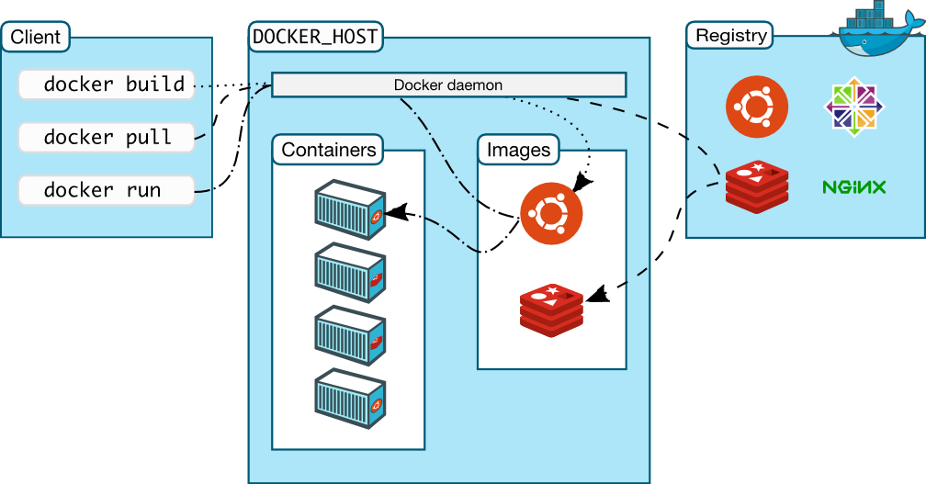
Docker
Notes:
Bal oldalon: kliens eszközök, ezek segítségével vezéreljük a docker daemon-t, nem kell feltétlenül a DOCKER_HOST gépen lennie (socket-en, REST API-n is folyhat a kommunikáció)
Középen: a deamon kezeli a képeket és a futó példányokat
Jobbra: a registry-ből lemezképeket tud letölteni a daemon
Forrás: https://docs.docker.com/engine/understanding-docker/

Slide 18
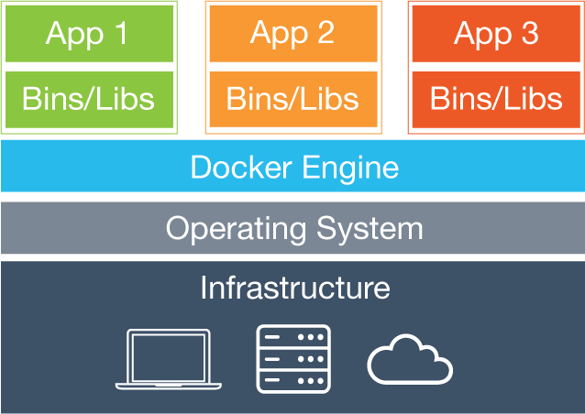
Docker Engine
Notes:
https://www.docker.com/products/docker-engine
ismétlés

Slide 19
Operációs rendszer szintű virtualizáció
Egy folyamat számára izolált OS kernel környezetet hozunk létre
A folyamat normál OS kernelként látja
A folyamat „be van zárva” ebbe a környezetbe (jail)
Pl. nem módosíthat a környezethez rendelt fájlrendszeren kívül
Implementáció: chroot (1979) - Unix
vannak módszerek a kitörésre (chroot break out), pl. second chroot
a bezárt folyamat erőforrás-felhasználása (IO, hálózat) nincs korlátozva
Notes:
Hogyan éri el az Engine, hogy a konténer különbejáratú kernelt lásson?
second chroot : chroot-on belül újabb chroot

Slide 20
Operációs rendszer szintű virtualizáció
A későbbi megoldások a chroot funckionalitását bővítették
Izoláltabb környezet
Kvóták, CPU, I/O, memória korlátok
2005 – OpenVZ
2006 –Process Containers, Control Groups (Google)
2008 - LXC
2013 – Docker
2015 – libcontainer, Open Container Initiative
Notes:
OpenVZ – virtuális gép szolgáltatók is használják („legolcsóbb” virtualizáció), módosított kernel kell hozzá
Process Containers => Control Groups átnevezés.
LXC – nem kellett hozzá patche-lni a kernelt
A Docker kezdte fejleszteni a libcontainer-t, majd létrejött az Open Container Initiative ernyőszervezet, ez gondozza jelenleg
Nem teljes történet, bővebben: https://dzone.com/articles/evolution-of-linux-containers-future

Slide 21
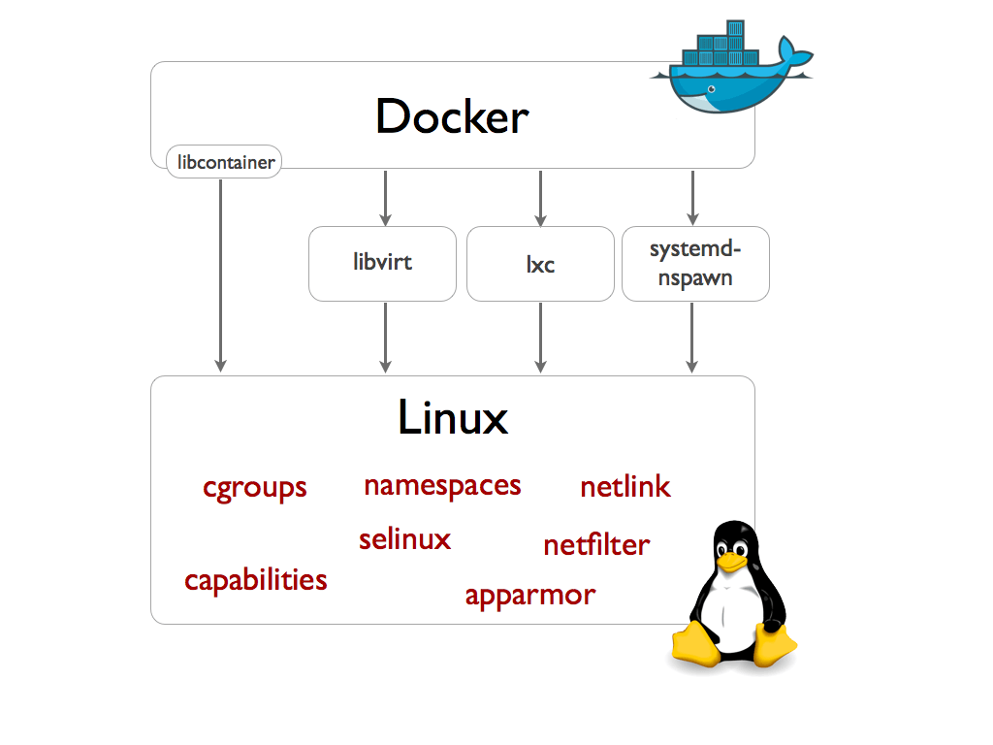
Docker Engine
Notes:
Különböző alacsonyabb szintű konténervirtualizáció technológiákon keresztül, userland csomagokkal, pl. libvirt, lxc, systemd-nspawn
A legújabb az opencontainer szervezet irányítása alatt fejlesztett libcontainer (Go nyelvű) – ehhez nem kell más userland csomag, közvetlenül éri el a kernel szolgáltatásait
Néhány a virtualizációt támogató kernel modulo közül:
Cgroups – erőforrás korlátok
Namespaces – hozzáférés korlátozás (pl. hálózati hozzáférés)
Netfilter – hálózati forgalom szűrése
Selinux – hozzáférés szabályozás

Slide 22
Docker alapok
Kiindulási konténerkép (image) beszerzése (pl. valamilyen registry szolgáltatásból) ⇒ docker pull
Konténerpéldány (container) elindítása a konténerkép alapján ⇒ docker run <process>
Alkalmazás telepítése a konténerpéldányba ⇒ docker exec
A változások elmentése a konténerbe – új konténerkép létrehozása ⇒ docker commit
Az új (saját) konténerkép terjesztése (akár registry-n keresztül is) ⇒ docker push
Notes:
Ez a dia már volt, csak most a docker parancsok is rajta vannak.
A telepítést úgy érdemes megoldani, hogy parancssort (pl. bash) indítunk

Slide 23
Docker alapok II.
Konténerkép-generáló szkript írása ⇒ szövegszerkesztő
Konténerkép építése a szkript alapján ⇒ docker build
Konténerkép terjesztése ⇒ docker push
Notes:
Ez a dia már volt, csak most már a docker parancsok is rajta vannak.

Slide 24
Docker alapok III.
Konténerkép beszerzése (építése) ⇒ docker pull
Konténer(ek) létrehozása a kép alapján
Futtatás ⇒ docker run
Leállítás ⇒ docker stop
Újraindítás ⇒ docker restart
Skálázás ⇒ docker scale
Notes:
Ez a dia már volt, csak most már a docker parancsok is rajta vannak.

Slide 25
Docker alapok IV. - segédeszközök
Letöltött lemezképek listázása ⇒ docker image
Futó konténerek listázása ⇒ docker ps
Minden konténer listázása ⇒ docker ps –a
Futó folyamatok egy konténerben ⇒ docker top
Csatlakozás konténerhez ⇒ docker attach
Továbbiak: https://docs.docker.com/engine/reference/commandline/cli/
Notes:
Itt egyéb, fontosabb pl. lekérdező parancsok vannak. Érdemes rámutatni, hogy a konvenció, hogy az alap linuxos parancs elé docker-t írunk.
Nem teljes lista.

Slide 26
Konténerek Windows környezetben

Slide 27
Konténerek Windows környezetben
Docker-on-Windows (DoW)
Windows Server Containers
Hyper-V Containers
Notes:
3 különböző lehetőség van, ha windows-os konténertechnológiát akarunk használni, ezeket nézzük meg mindjárt részeletesen is.

Slide 28
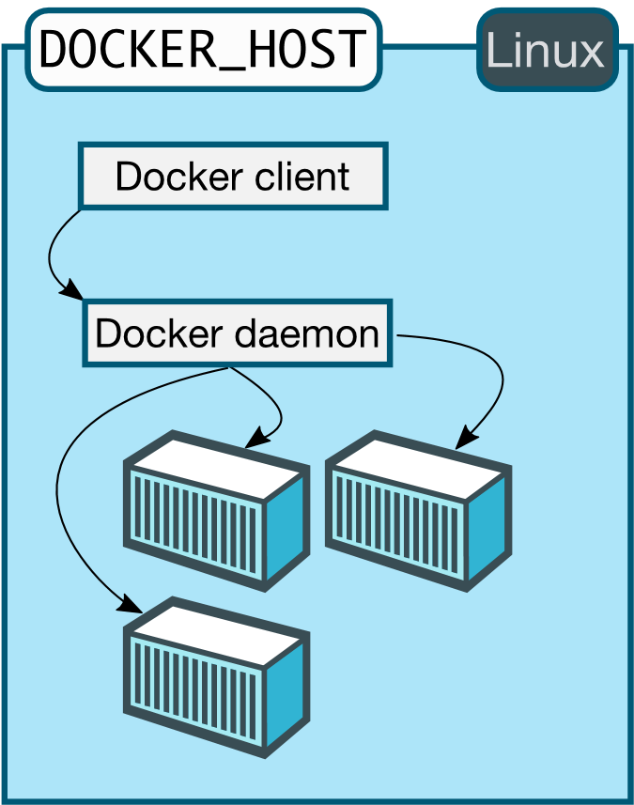
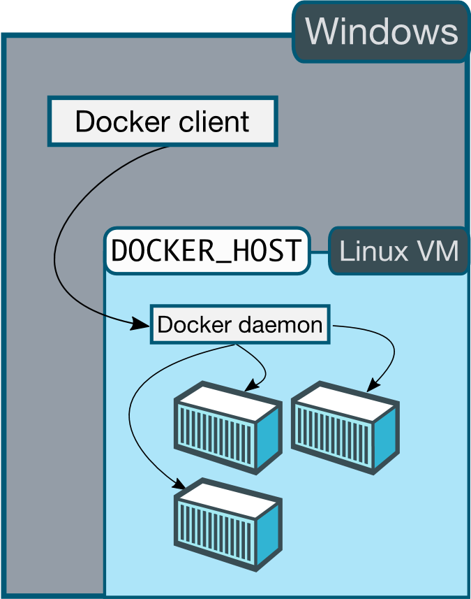
DoW
☹
☺
Notes:
A probléma, hogy a docker daemon nem fut windows-on, ezért előbb egy linux környezetet kell virtualizálnunk, klasszikus virtualizációs eszközökkel (pl. VirtualBox). A docker kliens eszközök futnak windows-on, tudnak kommunikálni a virtuális gépben futó docker daemon-nal.
Docker-On-Windows
https://docs.docker.com/engine/installation/windows

Slide 29
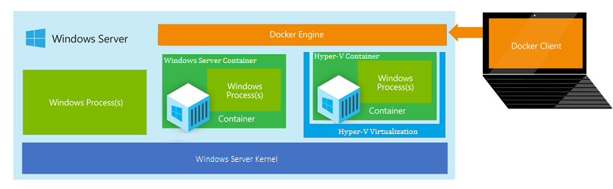
Windows Server / Hyper-V Containers
Notes:
Windows Server 2016-ban:
- a bal oldalon, sima windows processzek (nincs konténerizáció)
- középen: Windows Server Container – ez egy az egyben a linuxosnak megfelelő, nem kell semmilyen extra réteg
jobb oldalon: egy vékony extra virtualizációs réteg kerül be (vékonyabb, mint a DoW), mely néhány extra szolgáltatást nyújt (lásd. köv. dia)
Forrás: https://azure.microsoft.com/en-us/blog/microsoft-unveils-new-container-technologies-for-the-next-generation-cloud/

Slide 30
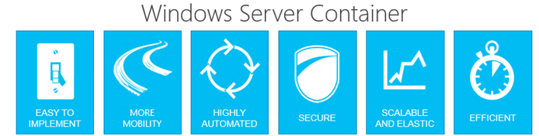
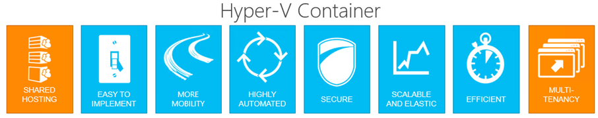
Windows Server / Hyper-V Konténerek
Notes:
https://techstronghold.com/blogs/containers/difference-between-windows-server-containers-and-hyper-v-containers
Igazából nem két külön technológia, csak két különböző mód (flag).
A Hyper-V extra izolációt jelent (kernel szintű izolációt), ami shared hosting szolgáltatások megvalósításánál jöhet jól.
Forrás: https://view.officeapps.live.com/op/view.aspx?src=http%3a%2f%2fvideo.ch9.ms%2fsessions%2fbuild%2f2015%2f2-704.pptx

Slide 31
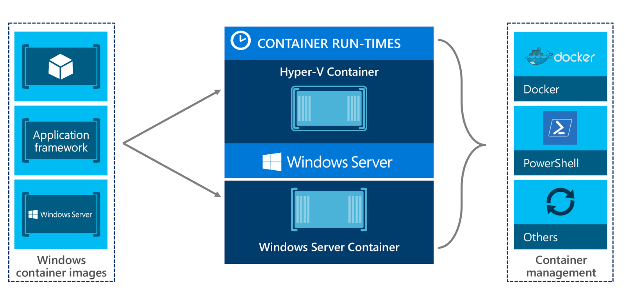
Windows Server / Hyper-V Konténerek
Notes:
Oszlopok: konténer rétegek – konténer technológiai lehetőségek – management opciók
Ugyanazon docker parancsokat használhatjuk, mint a linuxos változatban, de megvannak a powershell-es megfelelők is.
Forrás: http://drsalbertspijkers.blogspot.hu/2015/08/microsoft-announced-new-container.html

Slide 32
Windows Nano Server
A Windows Server 2016 egyik telepítési módja (standard, core mellett)
A Core-hoz képest is kisebb, minimális méret (400-500 MB) és erőforrásigény a tipikus felhasználásokra kihegyezve, mint például:
Klaszter építés
Klasszikus virtualizáció (Hyper-V)
Konténerek futtatása
CoreCLR, ASP.NET Core alkalmazások futtatása
„Headless” – nincs lokális kezelőfelület!, helyette
Web (Server management tool)
PowerShell
Nincs 32-bit támogatás (WoW64)
Notes:
https://www.pluralsight.com/blog/it-ops/microsoft-nano-server-announced

Slide 33
Windows Nano Server
Üzemeltetési statisztikák (a többi telepítési módhoz képest)
93%-kal kisebb virtuálislemez-méret
92%-kal kevesebb kritikus biztonsági rés
80%-kal kevesebb újraindítás
Notes:
https://blogs.technet.microsoft.com/windowsserver/2015/04/08/microsoft-announces-nano-server-for-modern-apps-and-cloud/
„It is designed for fewer patch and update events, faster restarts, better resource utilization and tighter security. ”
„To achieve these benefits, we removed the GUI stack, 32 bit support (WOW64), MSI and a number of default Server Core components. There is no local logon or Remote Desktop support. All management is performed remotely via WMI and PowerShell. We are also adding Windows Server Roles and Features using Features on Demand and DISM.”

Slide 34
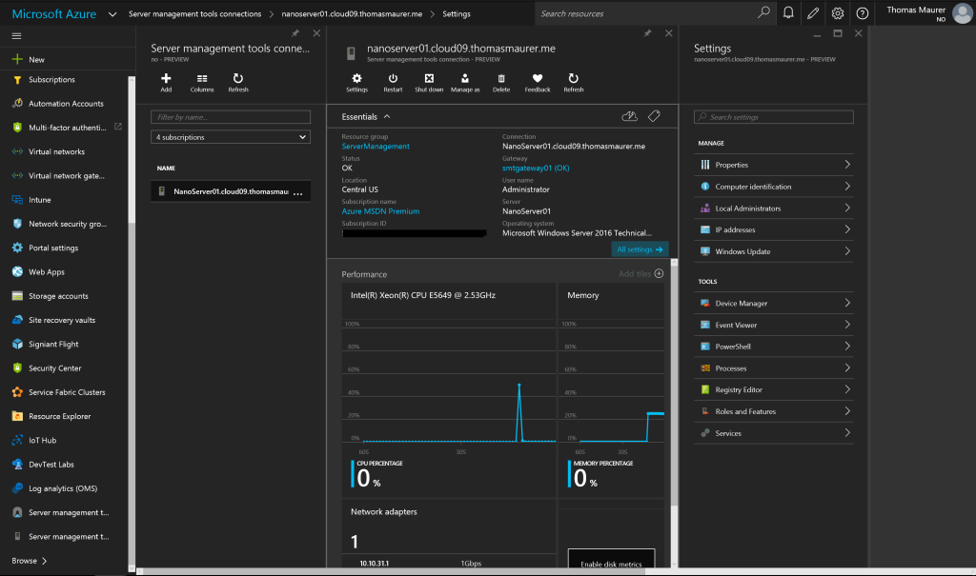
Windows Nano Server – Remote Management Tools (2016.02.)
Notes:
Forrás: https://www.thomasmaurer.ch/2016/02/manage-nano-server-and-windows-server-from-azure-using-remote-server-management-tools/

Slide 35
Konténerek Azure-ban
Virtuálisgép szolgáltatás
Linux VM - docker hosztként
Windows Server 2016 - Windows Server Container hosztként
Konténercsoportok kezelése
Több virtuális gép létrehozása + kijelölt virtuális gépeken menedzsment szoftverek (Docker swarm, Apache Mesos)
Azure Container Service
az előbbi megoldás, csak elsődleges Azure támogatással
Notes:
Konténercsoportokat létrehozhatunk úgy is, hogy mi magunk VM-ekből összeállítjuk a klasztert, bizonyos gépekre feltesszük a klasztermenedzsment eszközöket és ezekkel üzemeltetünk.
Az ACS ezt egy medzselt szolgáltatásként nyújtja.

Slide 36
Azure Container Service
Public preview - 2015. december
„Optimalizált tárolóüzemeltetési szolgáltatás”
Konténer klaszter „egy kattintásra” (Azure ARM template)
Választható menedzsment eszközök
Apache Mesos, Docker Swarm, Marathon, Chronos, kubernetes
Linux és Windows konténerek is
Notes:
Optimalizált tárolóüzemeltetési szolgáltatás – igen, ez a hivatalos magyar terminológia
A felsorolt eszközök nem mind hasonló feladatot látnak el, menedzselik a konténer hosztokból álló klasztert.

Slide 37
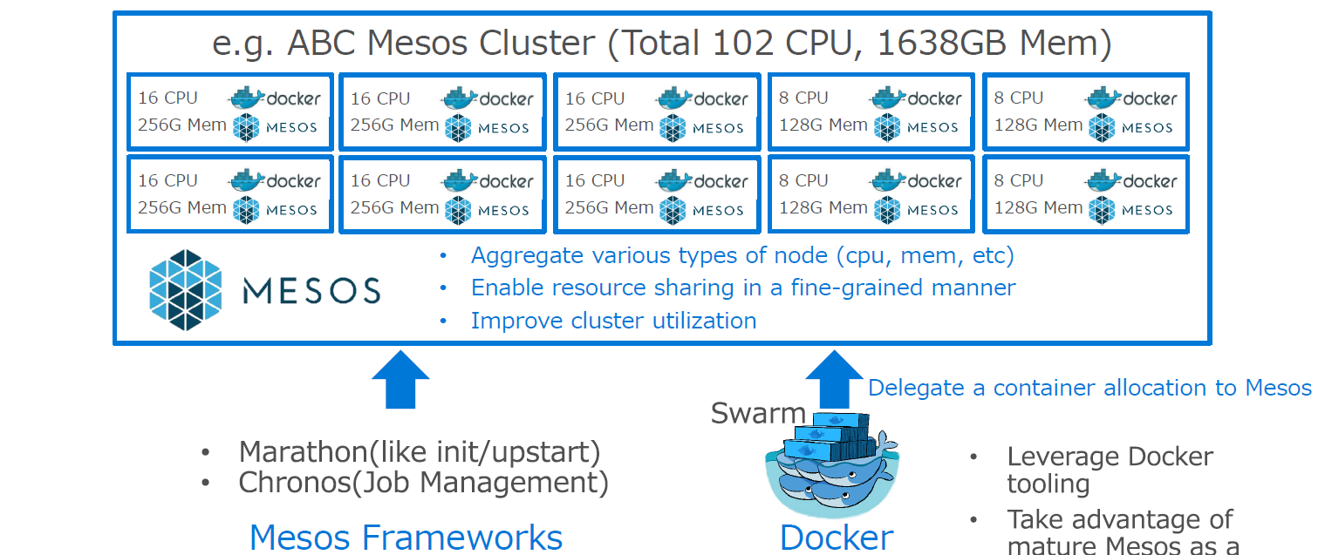
Azure Container Service - Példa
Notes:
Oszlopok: konténer rétegek – konténer technológiai lehetőségek – management opciók
Forrás: http://www.slideshare.net/ToruMakabe/containers-on-microsoft-azure

Slide 38
Konténerek - linkek
Docker dokumentáció
https://docs.docker.com/
Azure Container Service dokumentáció
https://azure.microsoft.com/hu-hu/documentation/services/container-service/
Windows Nano Server
https://technet.microsoft.com/en-us/library/mt126167.aspx
Windows Containers
https://msdn.microsoft.com/en-us/virtualization/windowscontainers/containers_welcome
Notes:
Oszlopok: konténer rétegek – konténer technológiai lehetőségek – management opciók

Slide 39
Mikroszolgáltatás architektúra

Slide 40
Mikroszolgáltatás architektúra - motiváció
Mi a baj a 3/N rétegű architektúrával?
Új telepítési környezet – dedikált szerverek helyett felhő
Igény az agilisabb fejlesztésre, publikálásra
Elvárások:
Több példány, több régióban
Új funkciók gyorsabb bevezetése
Különböző verziók a felhasználók különböző csoportjainak (pl. early adopters)
Jobb, hatékonyabb erőforráskihasználtság – üzemeltetési költségek csökkentése
Notes:
A 3 rétegű, klasszikus architektúra nem használja ki a felhőben rejlő lehetőséget (hiszen egy klasszikus dedikált szerveres környezetet feltételezett), így nem is képes az említett elvárásokat teljesíteni.

Slide 41
Mikroszolgáltatás
Egy konkrét üzleti vagy felhasználói funkciót (use-case) valósítanak meg
Egy kis csapat fejlesztő elég a fejlesztéséhez
Saját verziója van, önmagában telepíthető, frissíthető
Jól meghatározott interfésze van
Az interfész műveletei szabványos protokollokon keresztül elérhetők
Címezhető, a cím (URL) birtokában elérhetők a műveletek
Hiba esetén is konzisztens és elérhető marad

Slide 42
Mikroszolgáltatás architektúra
Az alkalmazásunk ilyen mikroszolgáltatások egymással kommunikáló hálózata
Az egyes mikroszolgáltatások különböző technológiákat, eszközöket használhatnak, különböző platformokon futhatnak

Slide 43
Rétegezett architektúra vs mikroszolgáltatások
Technológiaválasztás rétegenként
IPC legfeljebb a rétegek között
Egyébként közvetlen hívás
Skálázás rétegek szintjén
Frissítés rétegek szintjén
Technológiválasztás szolgáltatásonként
IPC a szolgáltatások között
Összességében több kommunikáció (nagyobb hálózati forgalom)
Skálázás a szolgáltatásonként külön
Frissítés a szolgáltatásonként külön
Ugyanazon szolgáltatás különböző verziói is működhetnek egyidejűleg
Komplex telepítés, vátozáskezelés, DevOps => eszköztámogatás kívánatos
Notes:
Alapvetően a kiemelt műveletek a réteges modellben rétegenként (kevés van), mikorszolgáltatásoknál szolgáltatásonként (ált. több van) – magasabb granuralitás.

Slide 44
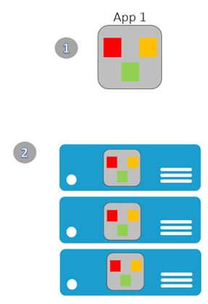
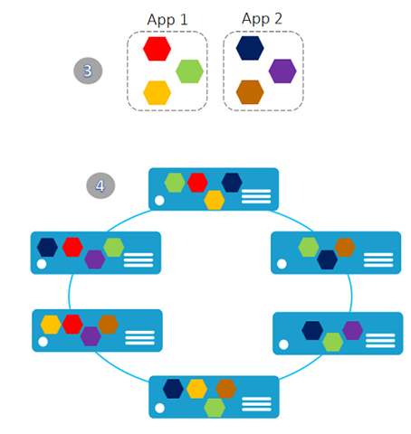
Skálázás
Monolitikus megközelítés
Mikroszolgáltatások
Notes:
1: réteges app egygépes telepítése
2: ez előző skálázása több VM-re
3: 2 app, és az őket alkotó mikroszolgáltatások (csak logikai kép, nem telepítés)
4: a 2 app mikroszolgáltatásainak független telepítése és skálázása, a mikroszolgáltatás példányokat az erőforrásokon szétszórjuk (vegyesen a 2 app-ból)
https://azure.microsoft.com/en-in/documentation/articles/service-fabric-overview-microservices/

Slide 45
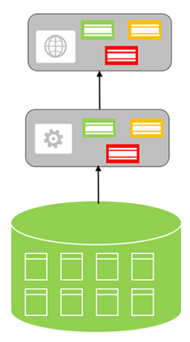
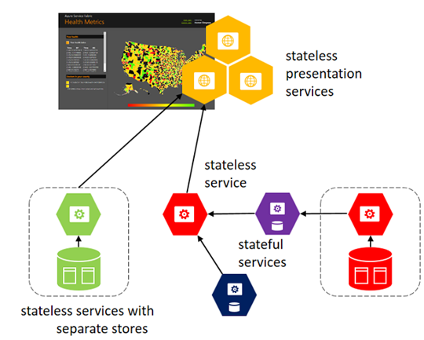
Állapotkezelés
Monolitikus megközelítés
Mikroszolgáltatások
Notes:
Bal oldalon- klasszikus adatbázis, backend, frontend rétegek. Központi állapotkezelés.
Jobb oldal: akár minden szolgáltatásnak külön tára lehet. Vannak állapotot kezelő és állapotmentes szolgáltatások. Az állapotot kezelőknél az állapot tárolódhat külső adatforrásban (pl. adatbázis) vagy a szolgáltatás részeként (általában infrastrukturális szolgáltatás az ilyesfajta állapotkezelés)
Lásd köv. dia
https://azure.microsoft.com/en-in/documentation/articles/service-fabric-overview-microservices/

Slide 46
Mikroszolgáltatás architektúra - állapotkezelés
Nem minden mikroszolgáltatás tárol adatot
Megkülönböztetünk állapotot tároló és állapotmentes szolgáltatást
Állapotot tárolót írni nehezebb, ha lehet állapotmenteset írunk
Az egyes szolgáltatások saját tárat használnak
Az adatok aggregálása, összevont nézetekhez az adatok összeállítása nehezebb => külön (állapotmentes) mikroszolgáltatás

Slide 47
Mikroszolgáltatás architektúra - hibatűrés
Hiba esetén is konzisztens és elérhető maradjon
Infrastruktúrahiba => kerüljön át másik gépre
Számítási, feldolgozási hiba => induljon újra
Ne sérüljön az adatkonzisztencia
Tranzakcionális frissítés
Folyamatos adatszolgáltatás
Diagnosztika
Működőképesség (health)
Ezek komplex feladatok - platformtámogatás kívánatos
Notes:
Tranzakcionális frissítés: ha nem teljesen sikeres a frissítés, térjen vissza a frissítés előtti állapotba.

Slide 48

Azure Service Fabric

Slide 49
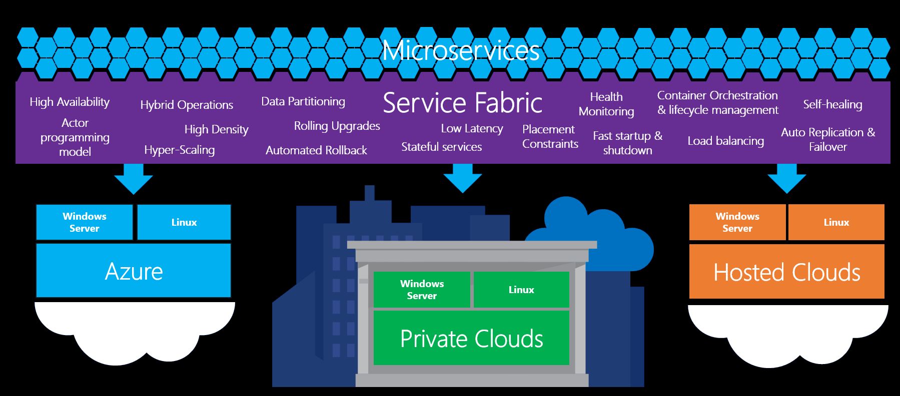
Azure Service Fabric – mikroszolgáltatás platform
Notes:
A lila terület, hogy milyen middleware szolgáltatásokhoz nyújt támogatást a Service Fabric
Az alacsony szintű infrastruktúra (lent) lehet Azure, privát felső vagy egyéb felhő.

Slide 50
Service Fabric – fontosabb funkciók
Különböző programozási platformok (ASP.NET, node.js)
Támogatás állapotmentes és állapotot kezelő mikroszolgáltatások írásához
Ugyanazt a kódot futtathatjuk
Windows vagy Linux szervereken
Lokálisan, privát vagy publikus felhőben
Mikroszolgáltatás futtatása konténerben (akár 1000 szolgáltatás gépenként)
Telepítési, frissítési szolgáltatás
Különböző verziók kezelése
Monitorozás, diagnosztikai szolgáltatás
Automatikus öngyógyítás
Automatikus skálázás
Menedzsment API (C#, Powershell, REST)

Slide 51







Service Fabric – néhány alkalmazás
Azure
SQL Database
DocumentDB
Event Hubs
IoT
Cortana
PowerBI
Skype for Business
Notes:
Ezek az élesben futó szolgáltatások mind Service Fabric felett futnak.

Slide 52
Service Fabric – programozási modellek
Reliable Actors API
Ha sok (1000+), kis méretű, független egység
Ha egyszálú végrehajtás
Ha kevés külső interakció
Ha nincs szükség a kommunikáció mély tesztreszabására, elég ha a platform kezeli
Reliable Services API
Ha gyakori a több egységet érintő logika
Támogatás az állapottárolás megvalósításához - Reliable Collections
Ha szükséges a kommunikáció kézben tartása, testreszabása
Notes:
https://azure.microsoft.com/en-in/documentation/articles/service-fabric-choose-framework/
Kombinálhatók: egyik szolgáltatás lehet ilyen, a másik olyan.

Slide 53
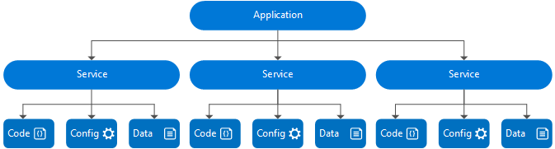
Azure Service Fabric - alkalmazásmodell
Notes:
Az alkalmazások service-ekből állnak, amik összefognak összetartozó kód-konfiguráció-adat egységet.
Forrás: https://azure.microsoft.com/en-us/documentation/articles/service-fabric-application-model/

Slide 54
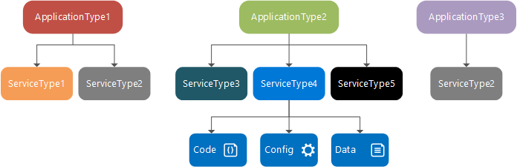
Azure Service Fabric – az alkalmazás leírása
Notes:
Ezek leírók, leírások, amik megadják, hogy egy alkalmazás milyen szolgáltatásokból (service type) épül fel, ill. a szolgáltatások milyen code-config-adat részekből épülnek fel
Forrás: https://azure.microsoft.com/en-us/documentation/articles/service-fabric-application-model/

Slide 55
Kommunikáció mikroszolgáltatások között
Névfeloldás: a név alapján kapcsolódásra alkalmas cím megszerzése
Kapcsolódás: számítani kell rá, hogy nem sikerül -időközben a szolgáltatás kiesett, áthelyezték, stb.
Újrapróbálás: a fenti okok miatt
Kommunikációs API-k:
Reilable Actors – a kommunikációt a platform intézi
Reliable Services
Actor-os modelhez hasonló
Notes:
Névfeloldás fontos része a mikroszolgáltatás architektúráknak, valahogy címeznünk kell az egyes szolgáltatásokat, ez nem lehet infrastruktúrához kötődő cím (pl. IP, hiszen az változhat)
https://azure.microsoft.com/en-us/documentation/articles/service-fabric-connect-and-communicate-with-services/

Slide 56
Kommunikációs API-k
Reilable Actors – a kommunikációt a platform intézi
Reliable Services
Service Remoting - Actor-os modellhez hasonló
HTTP (pl. Web API)
WCF
Saját kommunikációs protokol – plug-in jellegű, elég csak a prokollt bekötni, a névfeloldást, kapcsolódást, újrapróbálást a platform intézi
Nem C# nyelvű szolgáltatásokhoz jelenleg nincs kommunikációs API támogatás

Slide 57
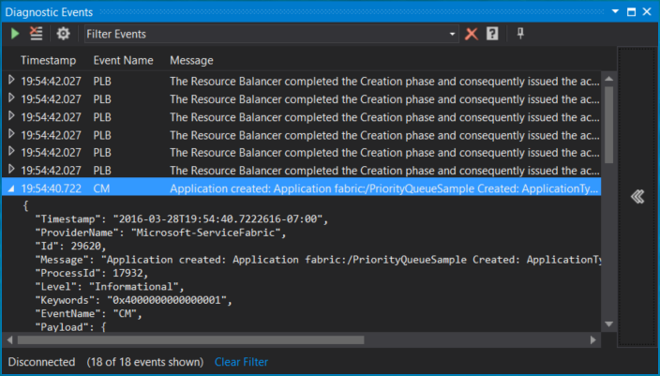
Diagnosztika, monitorozás
Event Tracing for Windows (ETW) alapú
Lokálisan és a felhőben is
Rendszerüzenetek, de a kódból saját üzeneteket is küldhetünk
Notes:
ETW: kernel szintű traing szolgáltatás a windows-ban, bővebben: https://msdn.microsoft.com/en-us/library/windows/desktop/aa363668%28v=vs.85%29.aspx
Rendszerüzenet pl. szolgáltatáspéldány indítása
Forrás: https://azure.microsoft.com/en-us/documentation/articles/service-fabric-diagnostics-how-to-monitor-and-diagnose-services-locally/

Slide 58
Service Fabric – Reliable Services
Egyszerű állapotkezelés
Kiterjeszthető, választható kommunikáció (WebAPI, Tcp, WebSockets)
Megszokott programozási modell, jól definiált belépési pont és könnyen kezelhető életciklus modell
Notes:
Bevezető dia, nem kell a részletekbe menni.
https://azure.microsoft.com/en-us/documentation/articles/service-fabric-reliable-services-introduction/

Slide 59
Reliable Services
Megbízhatóság, elérhetőség – hw / hálózati hibák esetén is
Skálázhatóság – könnyen skálázható a hardvererőforrások változásával
Konzisztencia – az állapotot kezelő szolgáltatásoknál garantált a tárolt állapot konzisztenciája
Notes:
Főbb szempontok, célok.
https://azure.microsoft.com/en-us/documentation/articles/service-fabric-reliable-services-introduction/

Slide 60
Reliable Services - állapotkezelés
Állapotmentes szolgáltatások (stateless service)
Nem használ/kezel állapotot
Támaszkodhat külső adattárolásra – adatbázisra vagy állapotot kezelő szolgáltatásra
Pl. frontend service
fogadja a klienstől érkező kérést
kiválasztja a megfelelő célszolgáltatást
továbbítja a kérést a megfelelő (állapotot kezelő) célszolgáltatás felé
a továbbított kérésre érkező választ visszaküldi a kliensnek
Állapotot kezelő szolgáltatások (stateful service)
Valamilyen állapot nyilvántartására van szükség a működésükhöz (pl. aggregáció)
A platform által nyújtott állapotkezelő infrastruktúrában tárolják az állapotot
A platform az állapotot megbízhatóan elérhető és konzisztens állapotban tartja
Notes:
https://azure.microsoft.com/en-us/documentation/articles/service-fabric-reliable-services-introduction/

Slide 61
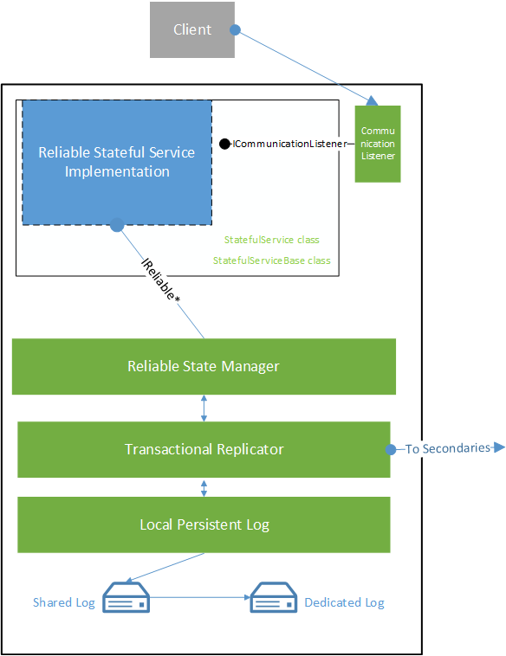
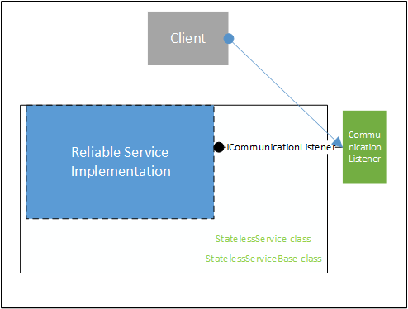
Állapotot kezelő vs állapotmentes szolgáltatások
Notes:
A kék az általunk írt kód. Mutassunk rá, hogy az állapotmentes dobozkái egy az egyben megvannak a másikban is, csak még extra rétegek támogatják meg az állapotkezelést. Ezen extra rétegekről később lesz szó.
Forrás: https://azure.microsoft.com/en-us/documentation/articles/service-fabric-reliable-services-platform-architecture/

Slide 62
Reliable Services – állapotmentes szolgáltatás
Állapotmentes szolgáltatás
a StatelessServiceBase vagy a StatelessService osztályból származik
Implementálhat saját CommunicationListener-t (az ábrán a platformét használja)
Notes:
Ennyire egyszerű.
https://azure.microsoft.com/en-us/documentation/articles/service-fabric-reliable-services-platform-architecture/

Slide 63
Reliable Services – állapotkezelő alapszolgáltatások
Állapotot kezelő szolgáltatás
a StatefulServiceBase vagy a StatefulService osztályból származik
Implementálhat saját CommunicationListener-t (az ábrán a platformét használja)
Reliable State Manager
Elérhetővé teszi az állapotkezelő szolgáltatás funkcióit
Két beépített megbízható kollekció: kulcs-érték pár alapú (dictionary), sor alapú (queue)
További kollekciók is bekapcsolhatók a rendszerbe
Transactional Replicator
Biztosítja, hogy a szolgáltatásmásolatok között az állapot konzisztens legyen
Saját belső protokollt használ
Az állapotnapló szolgáltatásra épít
Állapotnapló
Az állapot változásának lokális naplója
Shared log: előbb ide kerül nalózásra a változás
Dedicated log: a napló végleges helye, időnként átíródik a shared log-ból
Notes:
Mutassunk rá, hogy ezek az extra rétegek az állapotot kezelős szolgáltatás ábrájáról pár diával korábbról.
https://azure.microsoft.com/en-us/documentation/articles/service-fabric-reliable-services-platform-architecture/

Slide 64
Reliable Services – megbízható kollekciók
Reliable Collections
Több csomópontos működés
Többszörözés
Perzisztencia (opc.)
Aszinkron API
Tranzakció
Hagyományos kollekciók
egyszálú
Pl. List<T>
Szálbiztos kollekciók
többszálú
Pl. ConcurrentQueue<T>
Notes:
https://azure.microsoft.com/en-us/documentation/articles/service-fabric-reliable-services-reliable-collections/

Slide 65
Reliable Collections
Jelenleg két implementáció: szótár és sor
Dicitonary<TKey,TValue>, Queue<TValue>
Izolációs szintek
Repeatable Read
Snaphot
Tranzakción belül a módosítás azonnal kiolvasható
Zárolás
Kétfázisú
Olvasás esetén függ az izolációs szinttől
snaphot- nincs zár
repeatable read – megosztott zár
Notes:
Ebbe akkor érdemes belemenni, ha az alapfoglamak (RR, Snapshot) megvannak.
Különböző szolgáltatások, ill. példányok írhatják ezeket ugyanazt az adatot, lényegében az adatbáziskezelőknél megoldandó klassszikus problémák jönnek elő. Nem csoda, hiszen lényegében egy adatbázisról van szó, (igaz, elosztottan megvalósítva)
https://azure.microsoft.com/en-us/documentation/articles/service-fabric-reliable-services-platform-architecture/

Slide 66
Reliable Collections
Hogy az állapotkezelés működjön, a kollekciókat immutábilis módon kell használnunk
Nincs kikényszerítve, nekünk kell rá figyelni!
Érték kikeresése
Új érték létrehozása a kikeresett érték adatai + a módosítások alapján
Az új érték visszaírása a kollekcióba (Add, Set)
Nem működik!
Érték kikeresése
A szükséges módosítás elvégzése az értéken
Az állapotkezelő alrendszer erről nem fog értesülni!
Notes:
Nagyon könnyű elrontani, a C#-ban a nem működő modellhez vagyunk hozzászokva, hiszen a C# alapvetően imperatív.

Slide 67
Reliable Services - kommunikáció
Több beépített megoldás
WCF
Web API
Service Remoting – legegyszerűbb, RPC jellegű
Sajátot is írhatunk
Az ICommunicationListener interfészt kell implementálnunk
3 függvény (kapcsolat megnyitása, lezárása, megszakítás)
Notes:
A WCF, Web API más területről ismerős lehet, a Service Remoting speciálisan az ACS-hez kötődik.

Slide 68
Aktor model
Aktor: állapot és művelet izolált és független egysége
Egyszálú végrehajtás
Üzenet alapú (aszinkron) kommunikáció az aktorok között
Megadható, hogy milyen művelet hajtódjon végre, ha üzenet érkezik
Egy aktor új aktorokat hozhat létre
Aktor model: egy elosztott rendszert egymással kommunikáló nagyszámú aktor kooperációjaként valósítjuk meg
Notes:
Nem Azure specifikus absztakció, az iparban korábban is ismert volt, pl. Akka

Slide 69
Service Fabric Reliable Actors
A Reliable Services fölött implementálták
Actor Service = állapotot kezelő, partícionált Reliable Service
Egyedi azonosítójuk (ID) és típusuk van
A példányosítást a platform intézi
Nincs közvetlen példányosítás
Van közvetlen törlés
A platform példányosít és takarít (garbage collection)
Egy aktor aktiválódik, ha egy üzenetet küldenek, amiben az ő ID-ja a címzett
A konstruktort csak a platform hívja, az üzenetküldő nem tud átadni inicializáló paramétert
Notes:
Fontos kiemelni, hogy az aktor a Reliable Service fölött implementálták, tehát minden aktor egyben egy reliable service is.
A platform sokmindent elintéz helyettünk.
https://azure.microsoft.com/en-us/documentation/articles/service-fabric-reliable-actors-introduction/

Slide 70
Service Fabric Reliable Actors
Az aktorok egyenletesen, véletlenszerűen vannak szétszórva partíciókba és klasztercsomópontokba
A platform végzi a szétosztást és hiba esetén az áthelyezést
Bármely kommunikáció aktorok között hálózati kommunikáció lehet

Slide 71
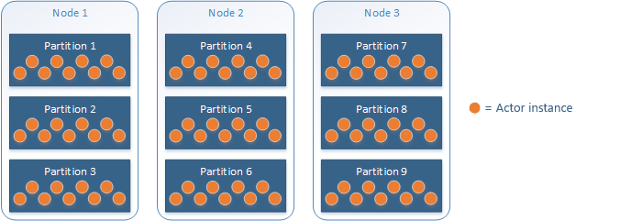
Aktorok eloszlása a klaszterben
Notes:
Az aktorokat failover partíciókba rendezi, ezeket a partíciókat helyezi el a node-okon.
Forrás: https://azure.microsoft.com/en-us/documentation/articles/service-fabric-reliable-actors-introduction/

Slide 72
Reliable Actors – kommunikációs model
Az aktorok interfészt definiálnak, az ebben leírt műveleteket hívhatja az üzenetküldő
Az interfészen minden paraméter, visszatérési érték sorosítható
Minden visszatérési érték Task<T>
Az üzenetküldés aszinkron
A küldő előbb egy proxy objektumot hoz létre a címzett azonosítója alapján
A küldő a proxy műveleteit hívja
A proxy fedi el a kommunikáció részleteit
Az üzenetküldés best effort jellegű
Duplikált üzenetek lehetségesek

Slide 73
Reliable Actors – feldolgozási modell
Feldolgozás
Interfészművelet végrehajtása
Időzített művelet végrehajtása
Emlékeztető művelet végrehajtása
Egyszálú feldolgozás
Egy aktorpéldány egyszerre egy kérést tud feldolgozni
A sok kérést kapó aktorok szűk keresztmetszetek lehetnek
Deadlock is kialakulhat körkörös kérés esetén (van timeout)
Példányszintű zárakkal biztosítja a platform
Az újrabelépés engedélyezett (kikapcsolható)
A => B => A hívási láncban, a B=> A híváskor meg tudjuk szerezni a zárat
Notes:
A művelettípusokról lesz szó részletesebben később.

Slide 74
Reliable Actors – időzítő és emlékeztető
Időzítő
Mint a .NET időzítő – megadható intervallum és kezelőművelet
Regisztrálni kell
Az aktor állapota mentődik, miután a kezelőfüggvény végzett
Ha az aktor deaktiválódik, az időzítő is leáll -> minden aktiváláskor újra regisztrálni kell
Emlékeztető (Reminder)
Hasonló, mint az időzítő, de nem áll le, ha az aktor deaktiválódik
„Fel tudja ébreszteni” az aktort
Notes:
Az időzítő a szorosan az aktorpéldányhoz kötődik.

Slide 75
Reliable Actors – események
Aktor értesítheti a klienst
Nem ajánlott aktor-aktor kommunikációhoz
Nem a C# event API-t használja
Speciális interfészt implementál a kliens és az aktor is
IActorEvents (kliens) – az eseménykezelő szignatúráját adja meg
IActorEventPublisher<IActorEvents> (szerver)
Notes:
IActorEventPublisher<IActorEvents>: a szerver vállalja, hogy definiál olyan edseményt, melyre IActorEvents-ben definiált szignatúrájú kezelővel fel lehet iratkozni.

Slide 76
Reliable Actors – állapotkezelés
Az aktornak azonosítója van, ami az adott példányhoz köthető => állapot
Az aktorok megőrzik az állapotukat hiba, áthelyezés, deaktiváció esetén is, erről a platform gondoskodik
Állapotmentési stratégiák:
Perzisztált – min. 3 példányban replikálva, diszkre mentve
Volatilis - min. 3 példányban replikálva, de csak memóriában
Nem perzisztált – nincs replikálva, nincs mentve
Attribútummal állíthatók
Notes:
Az azonosító már egyből egy állapot.
Volatilis: ha a 3 példány egyszerre meghal, az állapot elveszik

Slide 77
Reliable Actors – StateManager
Mint egy Dictionary<string,object>
Minden példánynak van
Műveletek:
Olvasás – Task<TValue> GetStateAsync<TValue>(key)
Olvasás - Task<ConditionalValue<TValue>> TryGetStateAsync<TValue>
Nem dob kivételt, ha nincs a megadott kulccsal elem
Írás– Task SetStateAsync<TValue>(key, value)
Írás– Task AddStateAsync<TValue>(key, value)
Írás– bool TryAddStateAsync<TValue>(key, value)
Nem dob kivételt, ha már van ilyen kulccsal elem
Mentés, perzisztálás, replikálás – Task SaveStateAsync()
Műveletek végén a mentés automatikusan meghívódik
Notes:
Volatilis: ha a 3 példány egyszerre meghal, az állapot elveszik

Slide 78
Service Fabric – vendégprogramok
Nem csak a platform fölött megírt szolgáltatásokat futtathatjuk, hanem egyéb java, node.js, natív szolgáltatást is
Állapotmentes szolgáltatásként
Hasonlóan csomagoljuk, mint a többi szolgáltatást.
Megadható:
Telepítőszkript
Indítóparancs
Hálózati végpontok
Naplózási beállítások (pl. konzol átirányítás)
Notes:
https://azure.microsoft.com/en-us/documentation/articles/service-fabric-deploy-existing-app/

Slide 79
Service Fabric – vendégprogramok
Több szempontból is hasonlóan kezelhetők, mint a többi Service Fabric szolgáltatás
Magas rendelkezésreállás
Monitorozás
Frissítés, visszaállítás
Skálázás, jobb erőforráskihasználás a klaszterben
Notes:
https://azure.microsoft.com/en-us/documentation/articles/service-fabric-deploy-existing-app/

Slide 80
Service Fabric – klaszterkezelés
Klaszter a felhőben, Azure erőforrásokon, vagy saját erőforrásokon (on-premise)
A klaszter csomópontokból (node) áll, köztes szint a node type:
Azonos tulajdonságú, teljesítményű csomópontok halmaza
Legalább 1 csomópont a tagja
Általában szerepek szerint határozzuk meg (pl. backend, frontend)
Elsődleges csomóponttípus: ezen futnak a rendszerszolgáltatások
Legalább 5 csomópont
Megbízhatósági szintek: bronz, ezüst, arany, platina
Meghatározzák, hogy minimum hány csomópontra van szükség
Notes:
Többféle alapinfrastruktúrán futhatnak a mikroszolgáltatások, lásd. az ACS arhcitektúra ábrán
https://azure.microsoft.com/en-us/documentation/articles/service-fabric-cluster-capacity/

Slide 81
Service Fabric – klaszter Azure-ban
Létrehozható portálból, Powershell-ből, ARM sablon alapján
„Csak” az alacsony szintű erőforrásokért kell fizetni (VM, tárhely, hálózati kommunikáció)
A Service Fabric szolgáltatások használata ingyenes
Notes:
https://azure.microsoft.com/en-us/documentation/articles/service-fabric-cluster-creation-via-portal/

Slide 82
Service Fabric – klaszter saját gépeken
Lehetnek fizikai vagy virtuális gépek
OS: Windows Server 2012 R2+ és Ubuntu Server 15.10 (preview)
Legalább 3 csomópont a klaszterben
1 csomópont = 1 gép (fejlesztési időben 1 gép = több csomópont)
Azure szolgáltatások (portal, ARM, auto-scale) nem érhetők el ☹

Slide 83
Service Fabric – klaszterkezelés
Service Fabric Cluster Resource Manager
Orchestration-as-a-service
Szabályok betartása (pl. elhelyezési szabályok)
Környezet optimalizálása (egyensúlyra törekvés)
Bemenetek
a klaszter jellemzői (csomópontok tulajdonságai, kapacitása, fault és upgrade domain)
a klaszter dinamikus metrikái (terhelés adatok)
Kimenet: beavatkozás, pl. áthelyezés
Notes:
Olyan szolgáltatás, ami a klaszterjellemzők és a monitorozott metrikák alapján folyamatosan átrendezi a mikroszolgáltatásokat.

Slide 84
Service Fabric – klaszterkezelés
Service Fabric Explorer
Web alapú eszköz a klaszter vizualizálására és egyszerű műveletek elvégzésére
Csomópontok, alkalmazások, szolgáltatások listázása
Melyik szolgáltatás melyik csomóponton fut?
Szolgáltatás aktiválása, deaktiválása, törlése
Notes:
Ez a UI eszköz a humán monitorozásra.

Slide 85
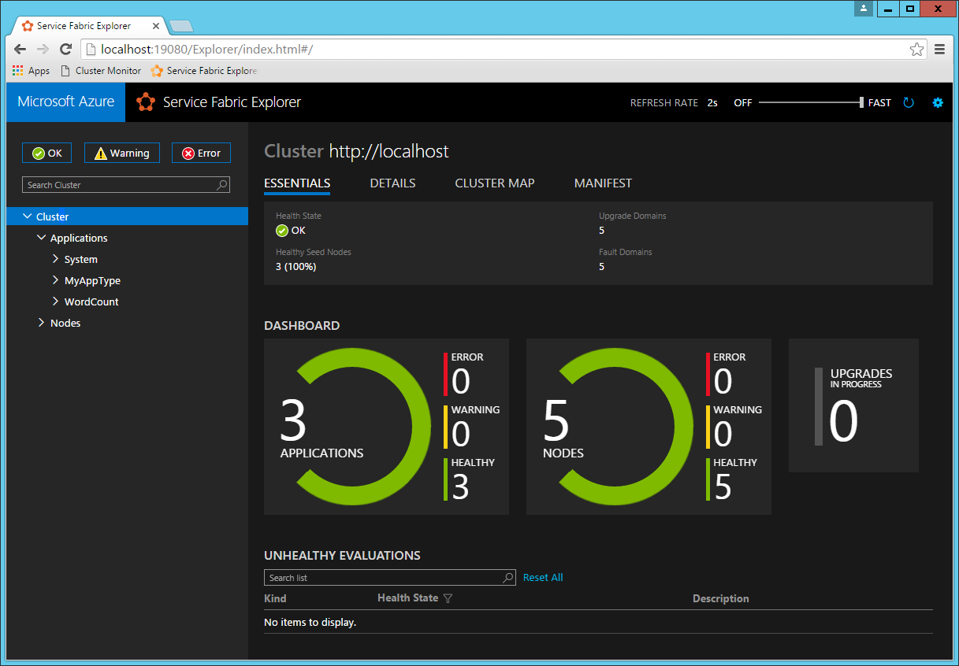
Service Fabric Explorer - dashboard
Notes:
A klaszter összefoglaló nézete: mutatja, hogy hány domain van, hány alkalmazás, hány csomópont,, milyen az állapotuk, van-e folyamatban frissítés.
Forrás: https://azure.microsoft.com/hu-hu/documentation/articles/service-fabric-visualizing-your-cluster/

Slide 86
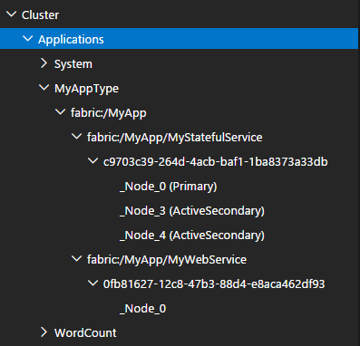
Service Fabric Explorer - alkalmazásszerkezet
Notes:
MyAppType- alkalmazástípus
Myapp – alkalmazás
MyStatefulService- állapotot kezelő szolgáltatás, ezért egy particójában 3 node van, egy elsődleges és kettő másodlagos (replikák)
MyWebService – állapotmentes – nincs replikáció
Forrás: https://azure.microsoft.com/hu-hu/documentation/articles/service-fabric-visualizing-your-cluster/

Slide 87
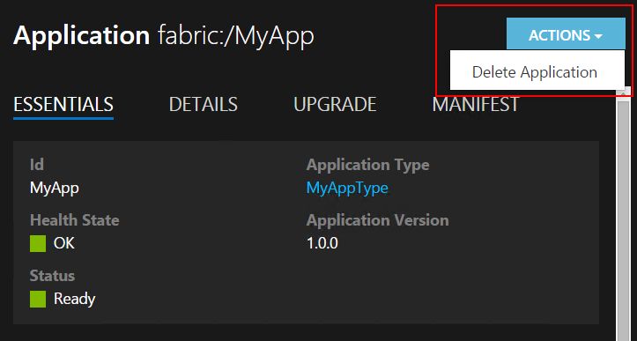
Service Fabric Explorer - alkalmazásműveletek
Notes:
Az alkalmazásra csak a törlés művelet értelmezett. Az egyes szinteken (az előző dián lévő fán lehet váltani) különböző műveleteket lehet végrehajtani, l. csomópontot lehet aktiválni, deaktiválni
Forrás: https://azure.microsoft.com/hu-hu/documentation/articles/service-fabric-visualizing-your-cluster/

Slide 88
Service Fabric – amiről nem volt szó
Biztonság, titkosítás
Kapacitástervezés
Health monitoring
Tesztelési módszerek

Slide 89
Service Fabric – Linkek
Service Fabric dokumentáció:
https://azure.microsoft.com/en-us/documentation/services/service-fabric/
Service Fabric Samples
https://azure.microsoft.com/en-us/documentation/samples/?service=service-fabric

